Slide 1
数码产品识别
智科1901
陈沁霄 张瑞龙

Slide 2
YOLO3
yolo_v3作为yolo系列目前最新的算法，对之前的算法既有保留又有改进。先分析一下yolo_v3上保留的东西：
1.“分而治之”，从yolo_v1开始，yolo算法就是通过划分单元格来做检测，只是划分的数量不一样。2.采用"leaky ReLU"作为激活函数。
3.端到端进行训练。一个loss function搞定训练，只需关注输入端和输出端。
4.从yolo_v2开始，yolo就用batch normalization作为正则化、加速收敛和避免过拟合的方法，把BN层和leaky relu层接到每一层卷积层之后。
5.多尺度训练。在速度和准确率之间tradeoff。想速度快点，可以牺牲准确率；想准确率高点儿，可以牺牲一点速度。
yolo每一代的提升很大一部分决定于backbone网络的提升，从v2的darknet-19到v3的darknet-53。yolo_v3还提供替换backbone——tiny darknet。要想性能牛叉，backbone可以用Darknet-53，要想轻量高速，可以用tiny-darknet。总之，yolo就是天生“灵活”，所以特别适合作为工程算法。

Slide 3
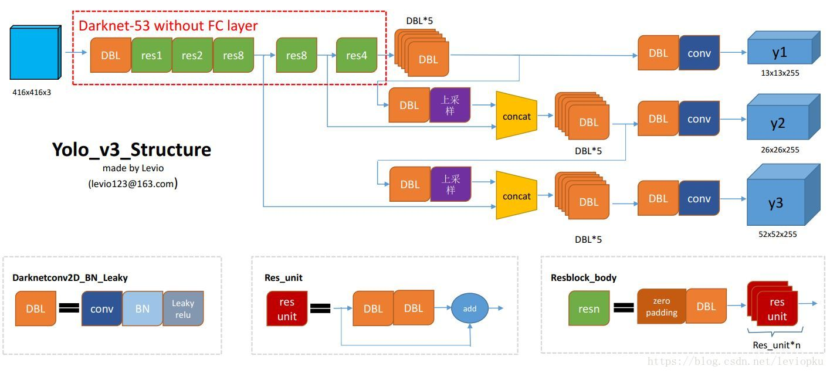

Slide 4
yolo3优缺点
优点
快速，pipline简单
背景误检率低
通用性强
相比RCNN系列物体检测方法
缺点：
识别物体位置精准性差
召回率低

Slide 5
运行环境
Python 3.6
Tensorflow 1.14.0
Keras 2.2.0
Anaconda相关库

Slide 6
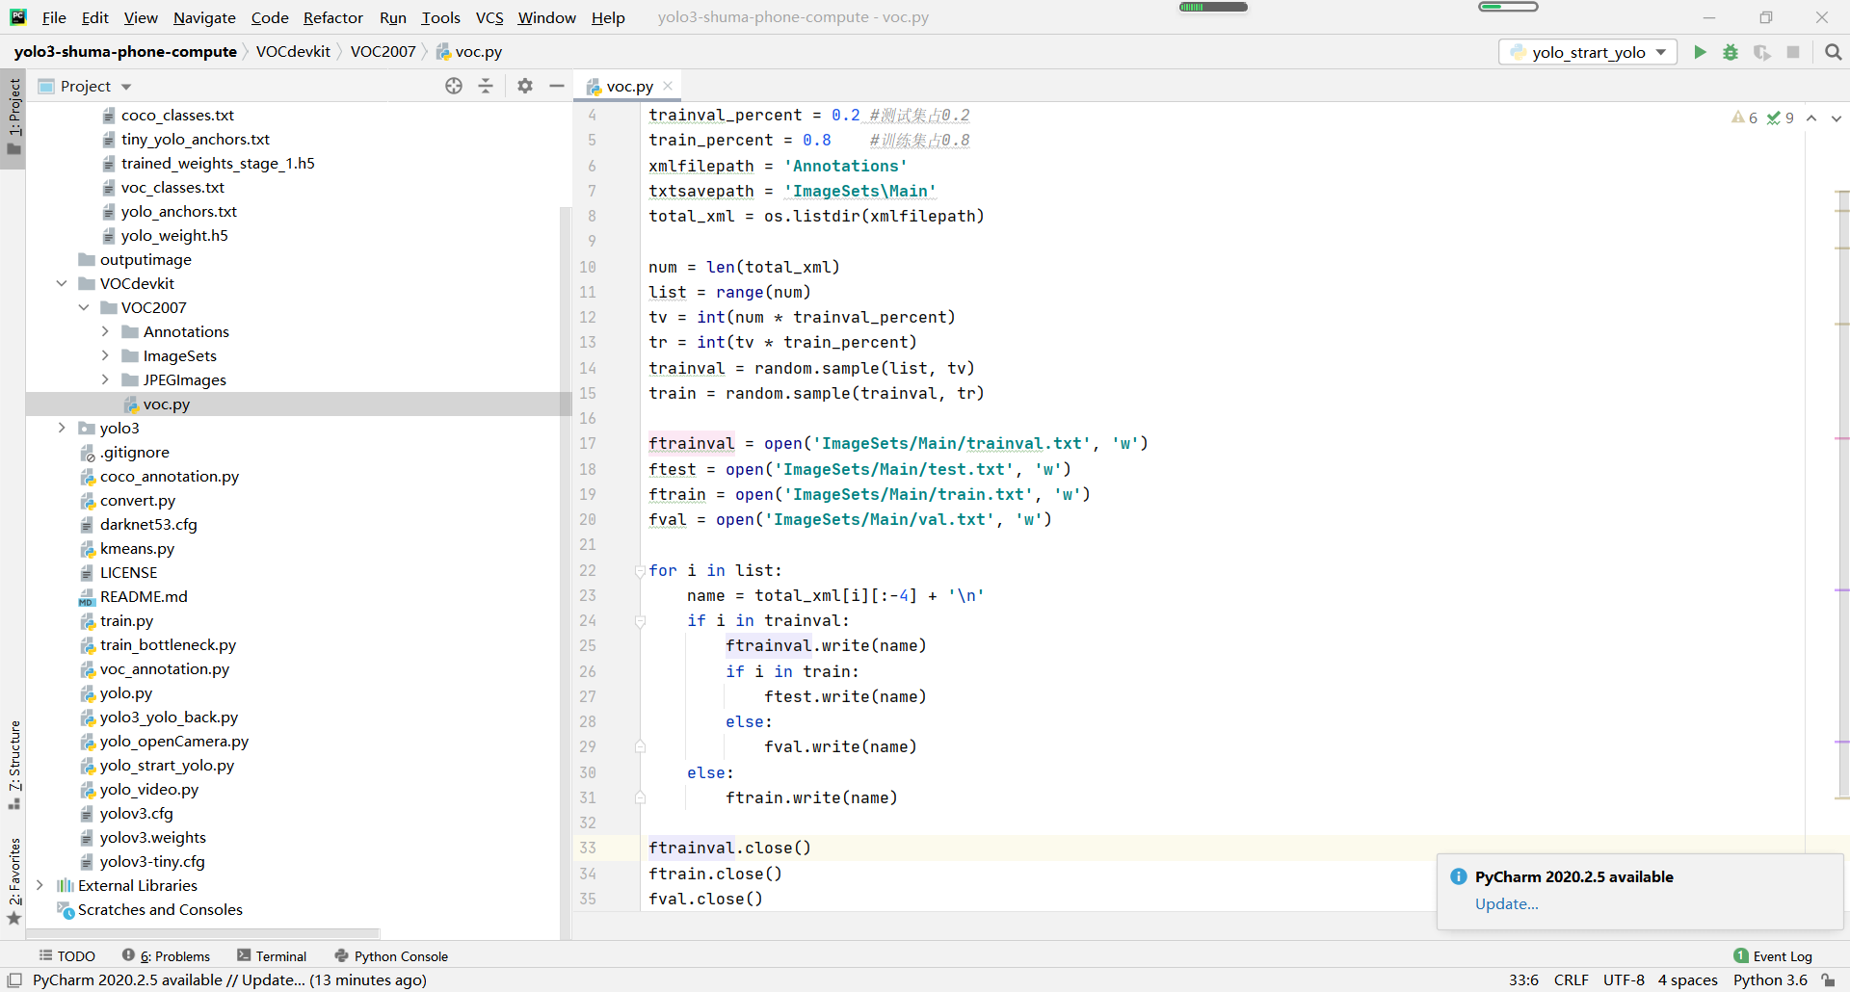
代码展示
voc.py分配数据集（text:train=2:8）

Slide 7
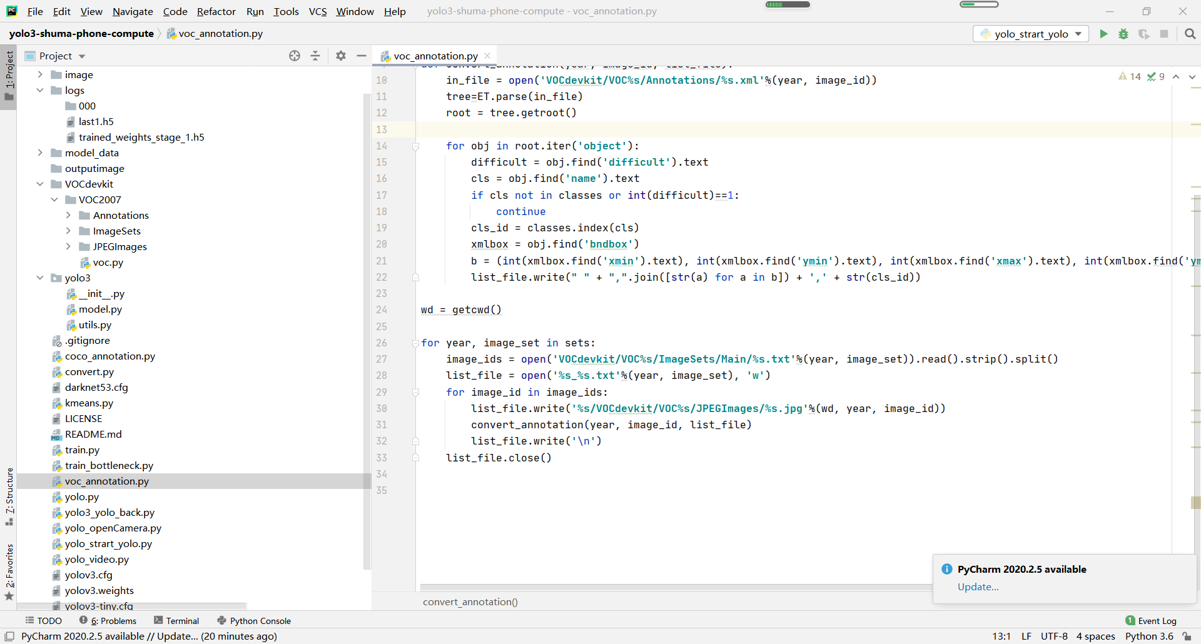
通过有标签数据，进行有监督学习，得到yolo模型权重文件（trained_weights_stage_1.h5）存放在logs目录下

Slide 8
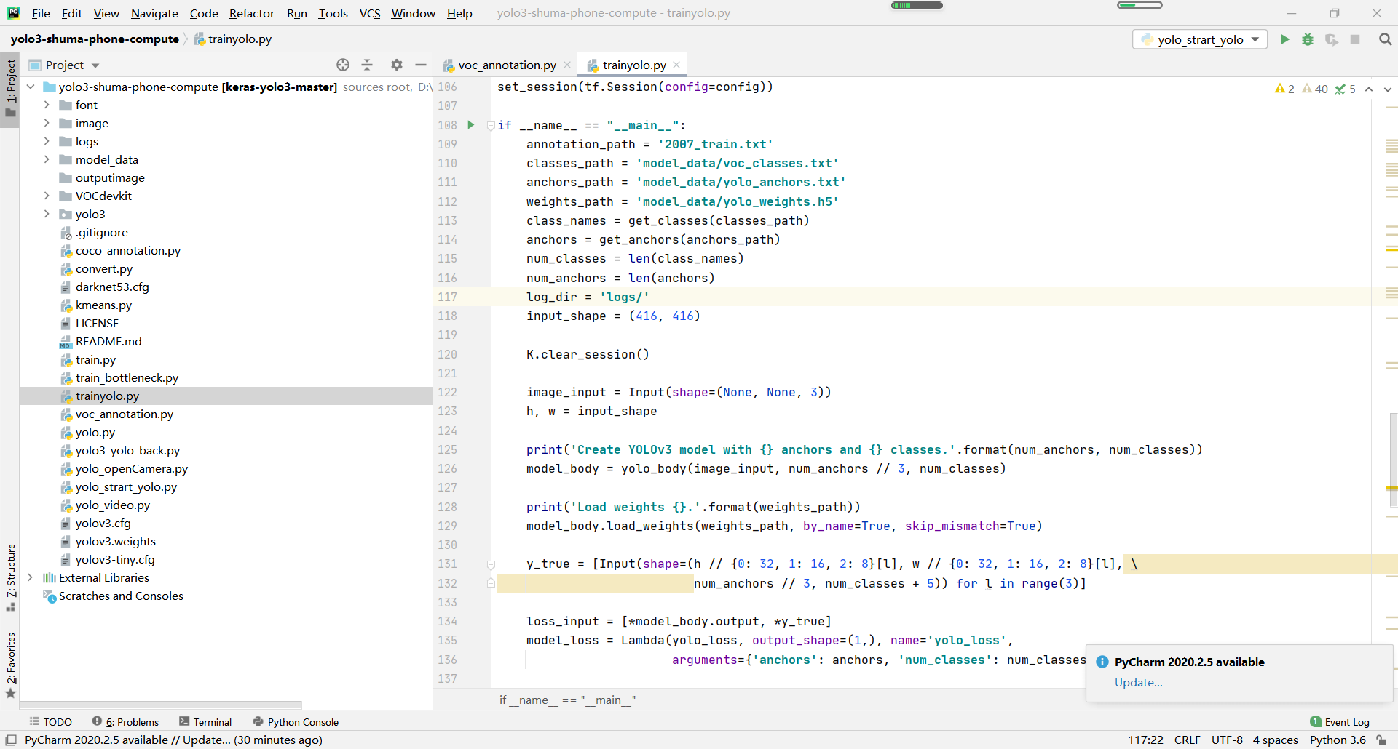

Slide 9
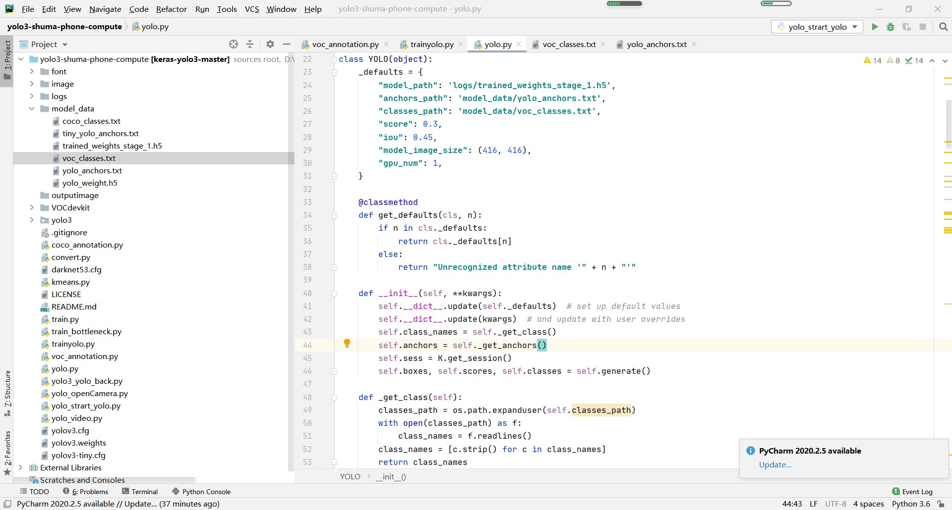
yolo.py调用已训练好得模型权重文件（trained_weights_stage_1.h5），anchor box模型参数（yolo_anchors.txt），类名（voc_classes.txt）进行目标检测

Slide 10
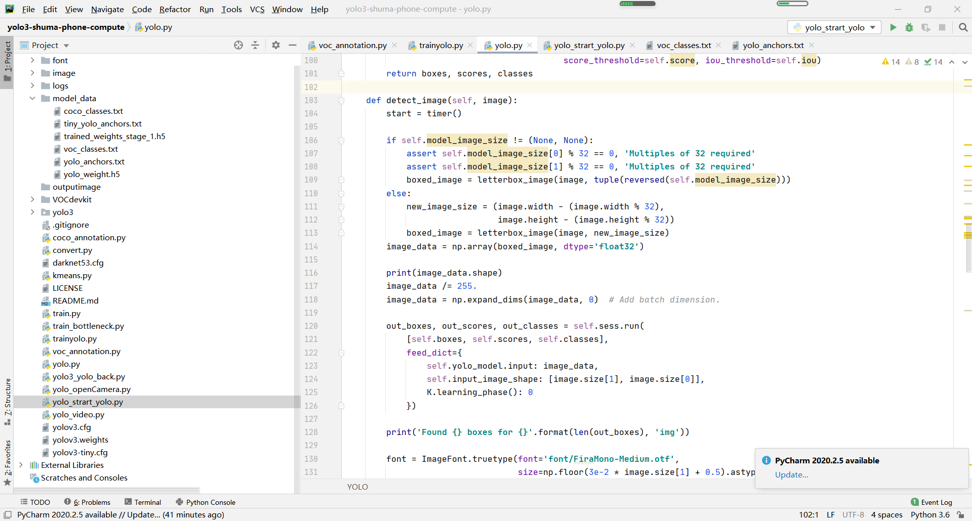
YOLO类中定义detect_image函数方法做图片检测，在yolo_srart_yolo.py中实例化并调用

Slide 11
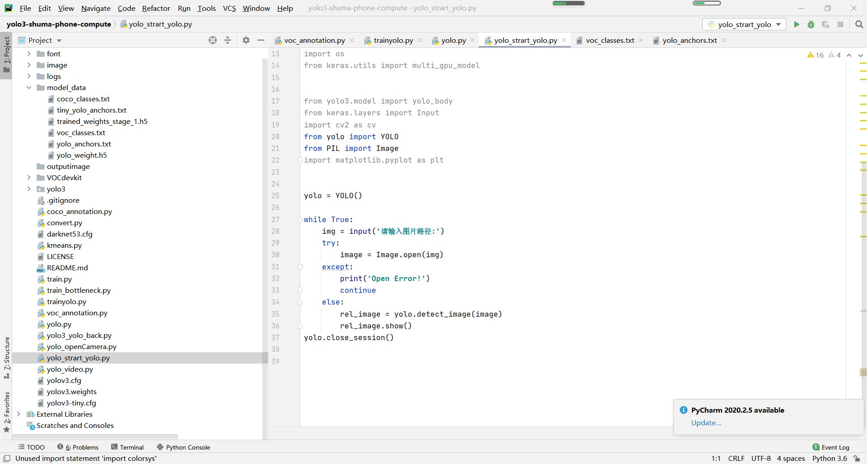

Slide 12
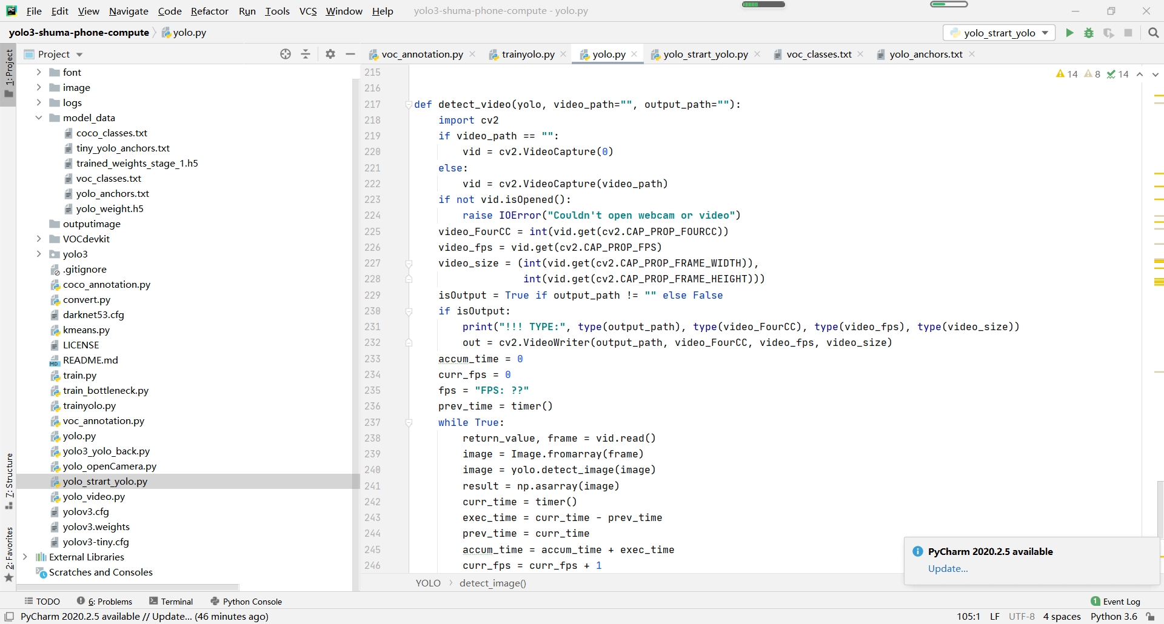
定义detect_video函数方法做视频检测（基于detect_image方法,cv2.VideoCapture(0) 参数0表示第一个摄像头，一般就是笔记本的内建摄像头即视频源为摄像头），在yolo_openCamera.py中实例化并调用

Slide 13
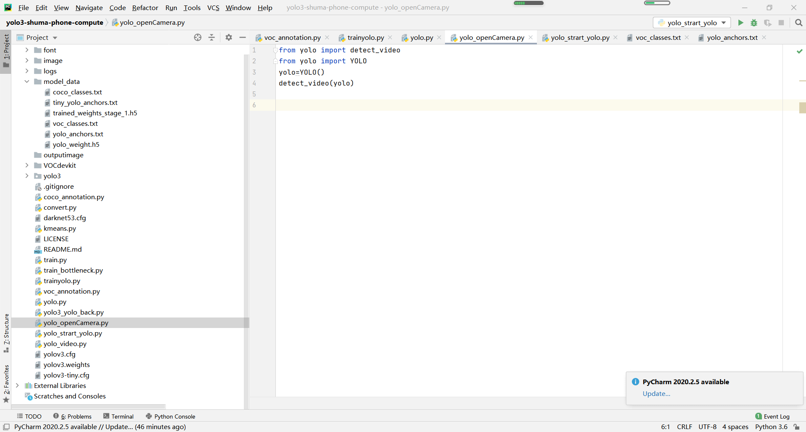

Slide 14
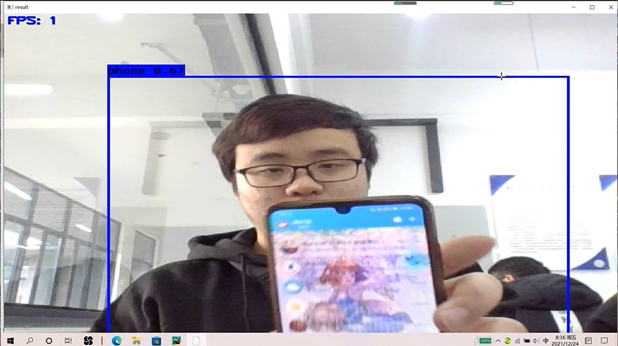
运行结果

Slide 15
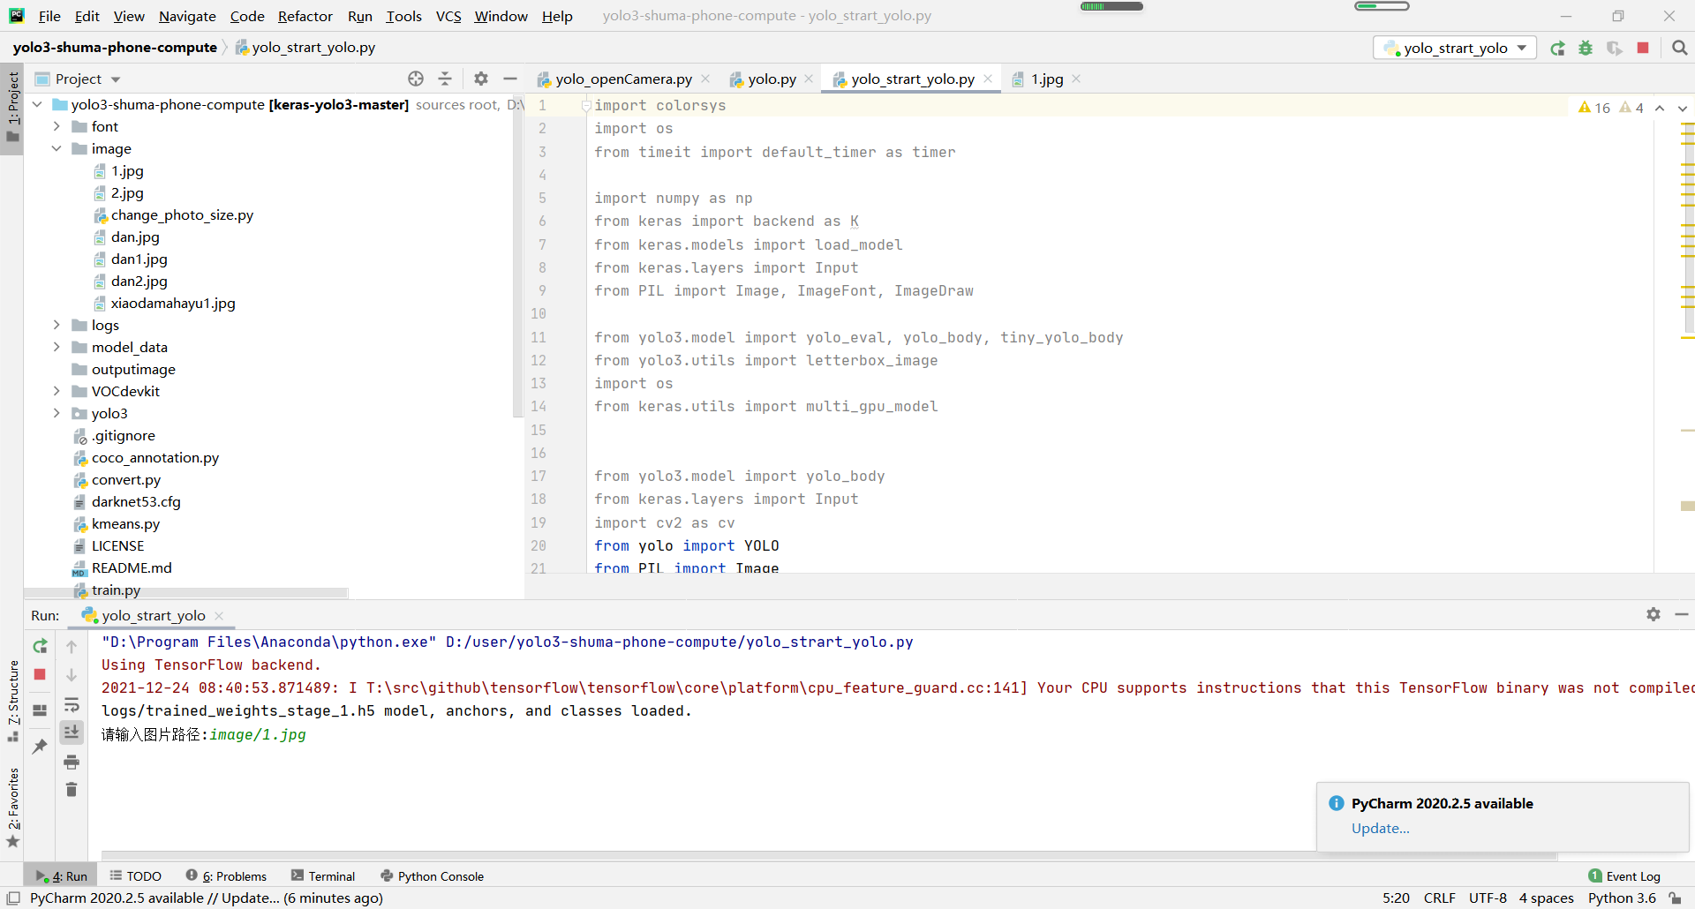

Slide 16
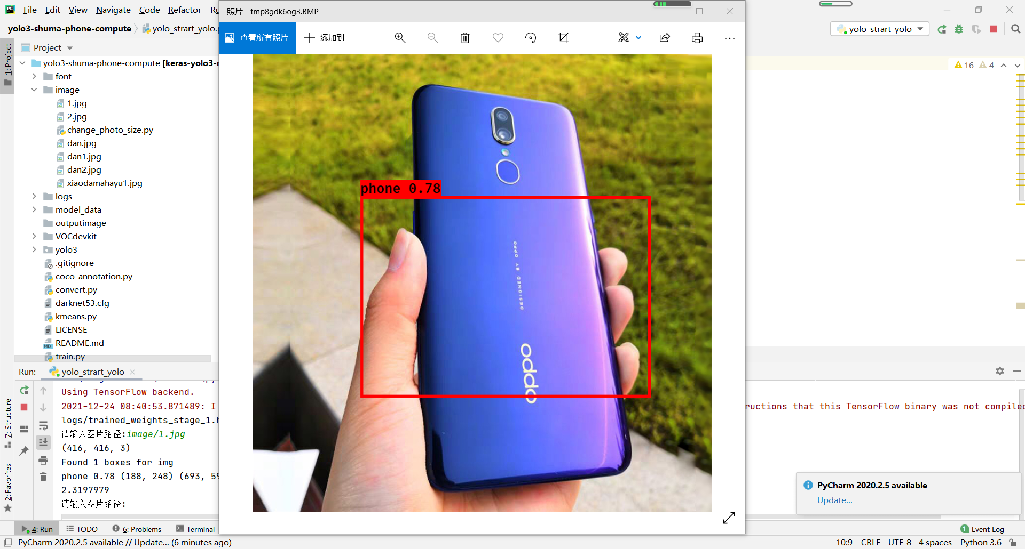
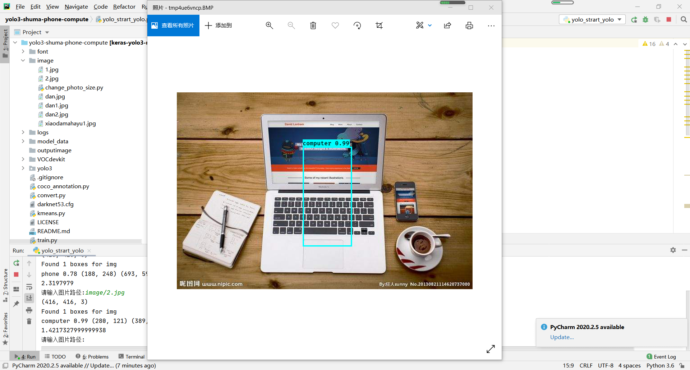

Slide 17
